Slide 1
Mandelbrot com MPI
coordenador/trabalhador
Trabalho 2 · Programação Paralela · Grupo 20
Gabriel Coelho e Gabriel Cherubini · PUCRS 2026/2
Notes:
Apresentamos o T2: o mesmo Mandelbrot do T1, agora em MPI com o modelo coordenador/trabalhador, medido em 2 nós da atlantica.

Slide 2
O saco é a imagem; cada vetor é uma linha
1
Problema
Para cada pixel c: z = z² + c até |z| > 2 ou 2000 iterações
2
Saco de trabalho
A imagem 4096 × 4096, guardada só pelo coordenador
3
Vetor
Uma linha da imagem; processá-la é calcular as iterações dos 4096 pixels
Linhas centrais custam até 2,9× a média; as das bordas, quase nada.
Notes:
Cada pixel itera z = z² + c até escapar ou 2000 iterações. O saco de trabalho é a imagem 4096×4096, que só o coordenador guarda; a unidade de trabalho é uma linha. As linhas são independentes, mas o custo varia muito: as centrais cruzam o conjunto e custam o máximo, as das bordas escapam logo. É o caso em que distribuir sob demanda compensa.

Slide 3
O trabalhador pede, o coordenador atende quem chegar
PEDIDO estou livre
Coordenador
rank 0 · não calcula
guarda o saco e grava cada linha pelo índice
Trabalhadores
ranks 1 … p−1
calculam a linha recebida e pedem a próxima
TAREFA índice da linha
RESULTADO [índice, pixels…] — já vale como novo pedido
FIM saco vazio
MPI_ANY_SOURCE
o coordenador atende quem ficar pronto primeiro
Ordem do saco
o índice devolvido grava a linha no lugar certo
Grão -k
agrupa k linhas por tarefa para medir o efeito
Notes:
Um único fonte gera o sequencial e o MPI. O rank 0 coordena e não calcula. O trabalhador toma a iniciativa com PEDIDO; recebe TAREFA com o índice da linha; devolve RESULTADO com o índice e os pixels, que já vale como novo pedido. O coordenador recebe com MPI_ANY_SOURCE, então atende por ordem de chegada, e usa o índice para gravar a linha no lugar certo. Com o saco vazio, responde FIM. Funciona para qualquer p ≥ 2.

Slide 4
Medimos em 2 nós exclusivos da atlantica
2 × 8
2 a 32
5
= seq
nós × núcleos físicos (Xeon E5520), 16 threads HT por nó
processos; com 32 cada núcleo roda dois (HT)
execuções por ponto; vale a mediana
checksum idêntico ao sequencial em todas as execuções
Teto do modelo o coordenador não calcula, então com p processos só p−1 trabalham: S ≤ p−1 e E ≤ (p−1)/p
Notes:
Dois nós exclusivos, atlantica03 e 04, cada um com 2 Xeon E5520 de 4 núcleos: 8 núcleos físicos e 16 threads por nó. Variamos p de 2 a 32, alternando os processos entre os nós; até 16 há um por núcleo físico, com 32 entram as threads HT. Cada ponto é a mediana de 5 execuções. O checksum foi idêntico ao sequencial em todas. Como o coordenador não calcula, o teto é p−1 de speed-up.

Slide 5
Speed-up de 25,5× com 32 processos
13,9×
com 16 processos, eficiência de 87,0% (teto 93,8%)
25,5×
com 32 processos, eficiência de 79,7% (teto 96,9%)
Notes:
Escalabilidade forte, imagem fixa 4096×4096. Com p = 2 há um só trabalhador e S = 0,97: isso mede só o custo do protocolo, 3%. Com 16 processos S = 13,9 e eficiência de 87%; com 32, S = 25,5 e eficiência de 79,7%. A linha pontilhada é o teto p−1, o máximo possível com um coordenador que não calcula.

Slide 6
A escalabilidade fraca acompanha a forte
80,3%
de eficiência na fraca com 32 processos (forte: 79,7%)
A perda não depende do tamanho da imagem: depende de p e de onde os processos rodam
Notes:
Na fraca cada processo recebe 1024×1024 pixels: com 32 a imagem tem 5793×5793. As duas curvas de eficiência praticamente coincidem: 87% com 16 e 80% com 32 nas duas. Ou seja, a perda não depende do tamanho da imagem, e sim de quantos processos há e de onde eles rodam. O próximo slide mostra para onde vai essa perda.

Slide 7
A perda vem do coordenador e dos núcleos divididos
1,3–4,1%
do tempo vai para comunicação
13,1%
com 32 processos, o cálculo fica mais lento por dividir núcleo (HT)
Notes:
Dividimos os recursos alocados, p vezes T, no que cada processo fez. A fatia laranja é o trabalho útil, que é a própria eficiência. Até p = 8 a perda é quase só o coordenador, que vale exatamente 1/p. Com 16, os 8 núcleos de cada nó ficam ocupados e o mesmo cálculo fica 4,8% mais lento; com 32, dois processos dividem cada núcleo por HT e isso sobe para 13,1%. A comunicação fica entre 1,3 e 4,1%. A soma fecha em 100% com resíduo abaixo de 0,2%.

Slide 8
O saco equilibra a carga; o bloco fixo não
1,007
máx/média no saco: todos terminam juntos
2,79
máx/média no bloco fixo: tempo 2,6× maior
Notes:
Tempo calculando de cada um dos 31 trabalhadores com p = 32. No saco de trabalho, com uma linha por tarefa, todos calculam quase o mesmo tempo: o máximo é 1,007 vezes a média, embora cada um processe de 122 a 145 linhas. Quem pega linhas caras do centro recebe menos linhas. Com um bloco fixo por trabalhador, que é a divisão estática, o máximo vai a 2,79 vezes a média e o tempo total fica 2,6 vezes maior. O perfil de custo das linhas previa 4,17 s; medimos 4,62 s. O desbalanceamento vem do custo das linhas, não do MPI.

Slide 9
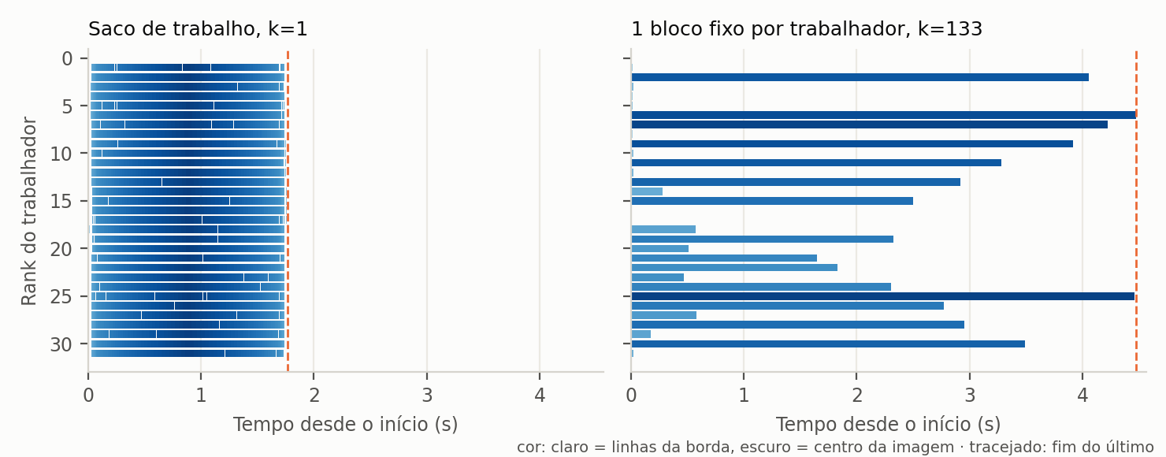
Na linha do tempo, o estático deixa metade parada
Saco: todos ocupados até 1,77 s. Bloco fixo: as bordas acabam em milissegundos e o centro vai até 4,5 s.
Notes:
Cada barra é uma tarefa de um trabalhador, com p = 32; a cor indica o custo da linha, mais escuro no centro da imagem. No saco, todos ficam ocupados até o fim e terminam juntos, em 1,77 s. No bloco fixo, quem recebeu as bordas termina em milissegundos e fica parado, enquanto os blocos centrais vão até 4,5 s.

Slide 10
Grão: de 1 a 16 linhas por tarefa, tanto faz
< 6%
de variação no tempo entre k = 1 e k = 16
1,34×
mais lento com k = 64: 64 tarefas para 31 trabalhadores
Notes:
Com p = 32 variamos k, o número de linhas por tarefa. De 1 a 16 o tempo varia menos de 6%: a comunicação já é pequena com k = 1, então juntar linhas quase não ajuda. Com k = 64 sobram 64 tarefas para 31 trabalhadores; uns fazem 3 e outros 2, e o tempo sobe 1,34 vez. Com k = 133 vira a divisão estática, 2,64 vezes pior que o melhor.

Slide 11
A rede custa pouco; dividir núcleo custa mais
Em 2 nós foi mais rápido nos dois casos: lotar o nó ou dividir núcleo por HT custa mais que a rede.
Notes:
À esquerda, mantivemos as mesmas mensagens e reduzimos max_iter, diminuindo o cálculo por mensagem. Com 0,7 ms por mensagem a eficiência é 51%; acima de uns 5 ms ela estabiliza perto de 80%. Esse patamar é o limite do HT, não da rede. À direita, o mesmo p em 1 e em 2 nós: em 2 nós foi mais rápido nos dois casos. Com p = 16 num nó só os processos dividem núcleo por HT, e isso custa mais do que mandar mensagens pela rede.

Slide 12
Conclusões
25,5×
1,007
1,3–4%
speed-up com 32 processos em 2 nós (E = 79,7%)
máx/média da carga no saco; o estático fica 2,6× mais lento
do tempo em comunicação; a perda vem do coordenador e do HT
Com tarefas de milissegundos, espalhar por mais nós rende mais que usar HT
Notes:
Três números resumem o trabalho. Speed-up de 25,5 com 32 processos em 2 nós, eficiência de 79,7%. O saco de trabalho deixa a carga equilibrada, com o máximo a 1,007 vez a média, num problema em que a divisão estática fica 2,6 vezes mais lenta. E a comunicação custa só de 1,3 a 4%: a perda vem do coordenador ocioso e, acima de 8 processos por nó, dos núcleos divididos. Com tarefas de milissegundos, espalhar por mais nós rende mais que usar HT.

